Slide 1



İĞNEADA

Slide 2


GENEL BİLGİLER - 1
Yarış Merkezi : İğneada Resort Otel
Yarış tarihleri : 23-25 Mayıs 2014
Konaklama : İğneada Resort Otel

Slide 3
GENEL BİLGİLER -2
KAYIT ÜCRETİ
 |  | Baja Grubu | Expedition Grubu | Son Ödeme Tarihi
3 Yarış Taahhütlü |  | 2.000 TL |  | 12.05.2014 / 17.00
Taahhütsüz |  | 2.500 TL
2 Kişi |  |  | 1.750 TL
3 Kişi |  |  | 2.000 TL
4 Kişi |  |  | 2.250 TL

Slide 4
KAYIT ÜCRETİNE
DAHİL HİZMETLER
 | Baja | Expedition
Konaklama | Pilot ve co-pilot double odada | 2 Kişilik katılımlarda 1 double oda, 3 kişilik katılımlarda oteldeki müsaitliğe göre 1 sng+1 double yada 1 triple oda 4 Kişilik katılımlarda 2 double oda verilecektir.
Yemek | Cuma Öğlen (Intercity Park Pisti) ve Akşam Yemeği ( Otel Açık Büfe ve ateş )
 | Cumartesi Öğlen (Polivar Çiftliği barbekü) ve Akşam Yemeği ( Otel Açık Büfe)
 | Pazar Öğlen Yemeği - Beğendik Köyü / Barbekü
Sşgorta | 3.Şahıs Mali Sorumluluk Sigortası
GPS Takip Sistemi | Araçlar GSM Operatörleri üzerinde hizmet alan bir sistem ile güvenlikleri ve acil durum için takip edilecektir.

Slide 5
ARAÇLARDA BULUNMASI GEREKEN
EKİPMANLAR
4x4 Araç | BAJA | EXPEDITION
Ruhsat ve Plaka | Mecburi | Mecburi
Sürücü Belgesi | Mecburi | Mecburi
Yarış Lisansı | Mecburi | Mecburi değil
Trafik Sigortası | Mecburi | Mecburi
Roll Cage | Mecburi | Önerilir
Yarış Koltuğu | Mecburi | Önerilir
Emniyet Kemeri | Minimum 4 noktalı kemer mecburidir. | Standart kemer
 | 6noktalı kemer önerilir
Kask | Mecburi | Önerilir
Hans / Boyunluk | Önerilir
Navigasyon | GPS - Mini USB portlu mecburi | GPS mecburi
 | Tripmaster / | Tripmaster önerilir
 | ICO önerilir
Yakıt | Türkiye’de satılan ticari yakıt | LPG orjinal tank ile kabul edilir
Yakıt Tank | min. 250 km | min. 500 km
Kapasitesi
Vinç | İsteğe Bağlı | İsteğe Bağlı
Lastik | Herhangi bir model | Herhangi bir model

Slide 6
ARAÇLARDA BULUNMASI GEREKEN
EKİPMANLAR
4x4 Araç | BAJA | EXPEDITION
Halat | Kapasite=2 x araç ağırlığı | Kapasite = 2 x araç ağırlığı
 | Sabit Çeki halatı | Sabit Çeki halatı
 | (min. 6m) | (min. 6m)
 | Kapasite = 2x Araç ağırlığı | Kapasite = 2x Araç ağırlığı
 | Genel kullanım için (min. 20m uzunluk ve 10mm) | Genel kullanım için (min. 20m uzunluk ve 10mm)
 | Demir ya da | Demir ya da
 | esnek Mapa | esnek Mapa
Yedek Lastik | 2 adet mecburi | 1 adet mecburi
Yangın | İzin verilen Yangın söndürücü tipleri AFFF min. 2.4Kg x2 | İzin verilen Yangın söndürücü tipleri AFFF min.2.4Kg x 2
Söndürücü | FX G-TEC min.2 Kgx2 | FX G-TEC min.2 Kgx2
 | Viro3 min.2.0Kg x2 Powder min 2.0 Kg x2 | Viro3 min.2.0Kg x2 Powder min 2.0 Kg x2
Cep Telefonu | Mecburi | Mecburi
Uydu Telefonu | Mecburi | Önerilir
Battaniye | 2 adet Acil Yardım Battaniyesi | Önerilir
Uyarı, | El Feneri, 2 adet Reflektörlü Üçgen | Önerilir
İkaz Malzemeleri | (Yol kapanması durumlarında arkadan gelen arabalar için uyarı olarak kullanılacaktır; bu nedenle zorunludur.)
İlk Yardım Kiti | Büyük boy | Önerilir
Camel Su Çantası | Kişi başı 5lt içme suyu | Önerilir
Harita | En son versiyon Türkiye Haritası | Önerilir

Slide 7
YARIŞ PROGRAMI
23 MAYIS 2014 CUMA
09:00 İdari / Teknik Kontrol - Intercity İstanbul Park Pisti
12:00 Öğle Yemeği
14:00 Baja Prolog Etap Startı
15:30 İğneada’ya hareket
19:00 İğneada’ya varış - İğneada Resort Otel
20:00 Akşam Yemeği – Ateş etrafında sıcak şarap servisi

Slide 8
YARIŞ PROGRAMI
24 MAYIS 2014 CUMARTESİ
09:00 1.Gün 1.Etap startı - İğneada Merkez’den gezi parkuru
12:30 – 13:30 Polivar Çiftliği’nde öğle yemeği
13:30 – 14:30 Yarış grubu 1.etap finişini izleme
15:30 40 km lik gezi etabı başlangıç
19:00 İğneada Resort Otel’e varış

Slide 9
YARIŞ PROGRAMI
25 MAYIS 2014 PAZAR
09:00 2.Gün 3.Etap startı - Gezi parkuru ile Beğendik Köyü’ne hareket
12:30 – 13:30 Beğendik Köyü’nde öğle yemeği
13:30 – 15:30 Yarış grubu Finişi ve Ödül Töreni izleme
15:30 İğneada’ya gezi parkuru
16:30 Finiş – İğneada’ya varış

Slide 10
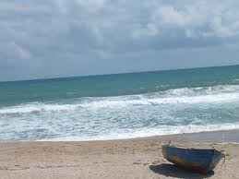
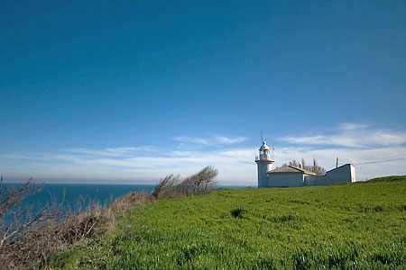
İĞNEADA
İĞNEADA FRANSIZ FENERİ
KUMSAL

Slide 11
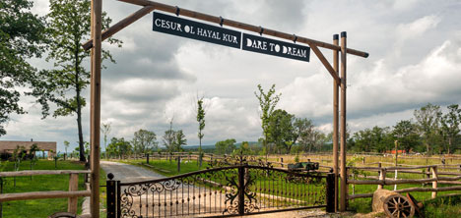
POLİVAR ÇİFTLİĞİ

Slide 12
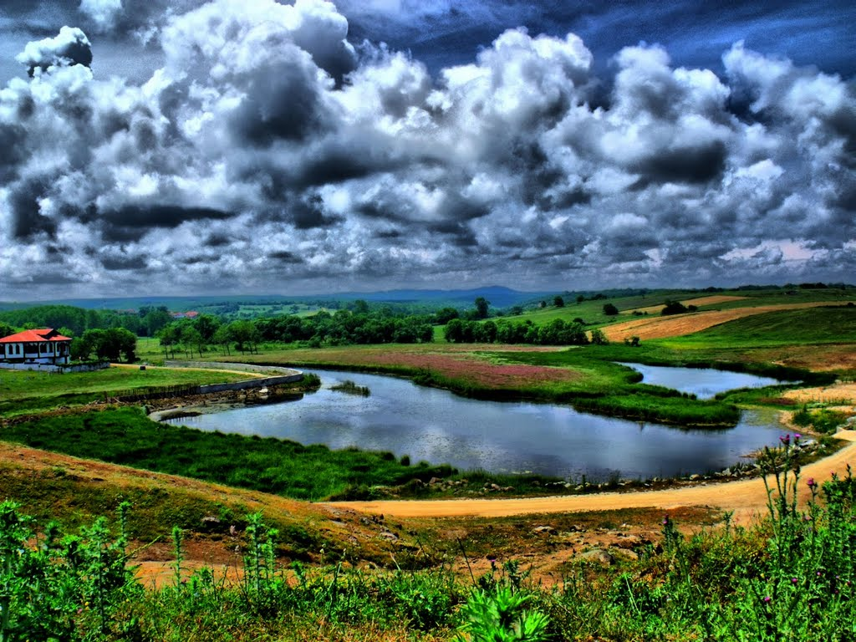
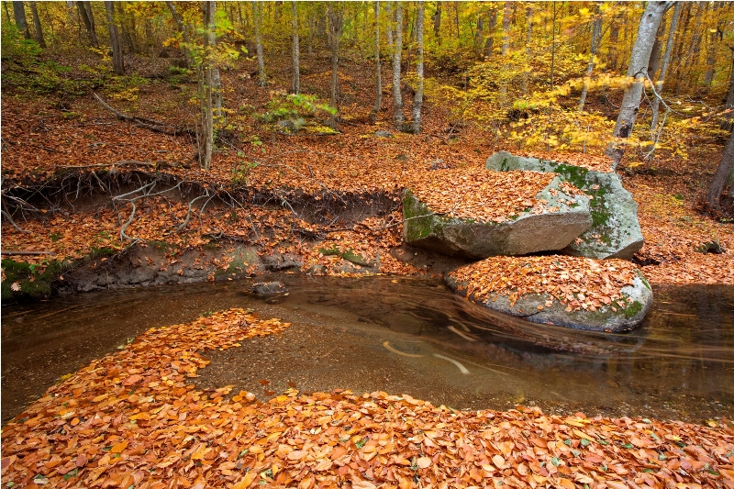
BEĞENDİK KÖYÜ

Slide 13
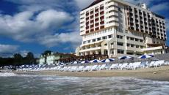
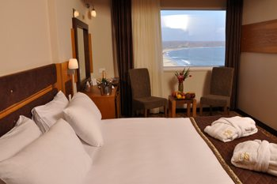
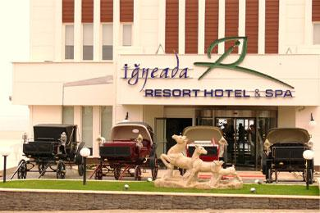
İĞNEADA RESORT OTEL

